Slide 1
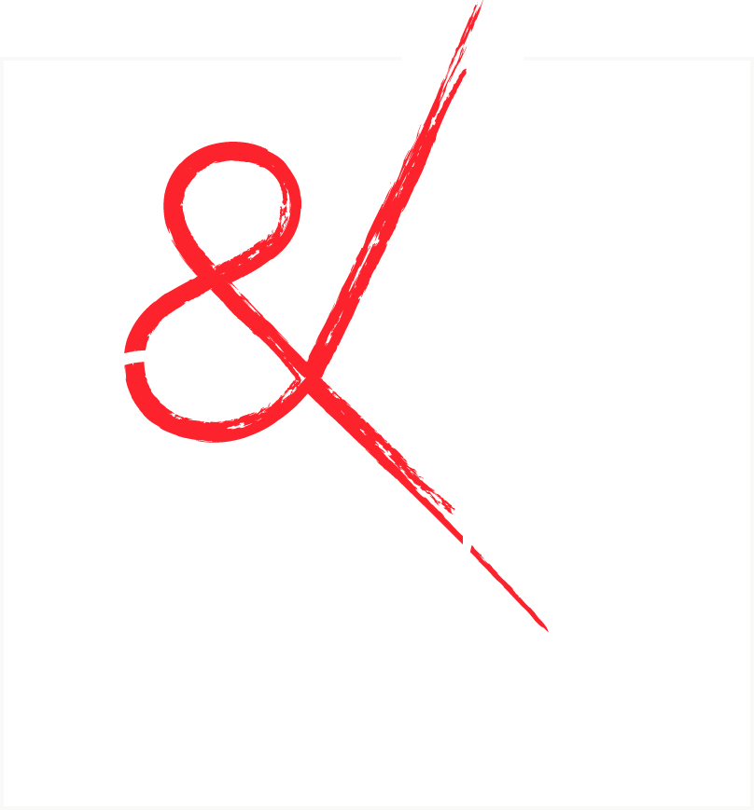
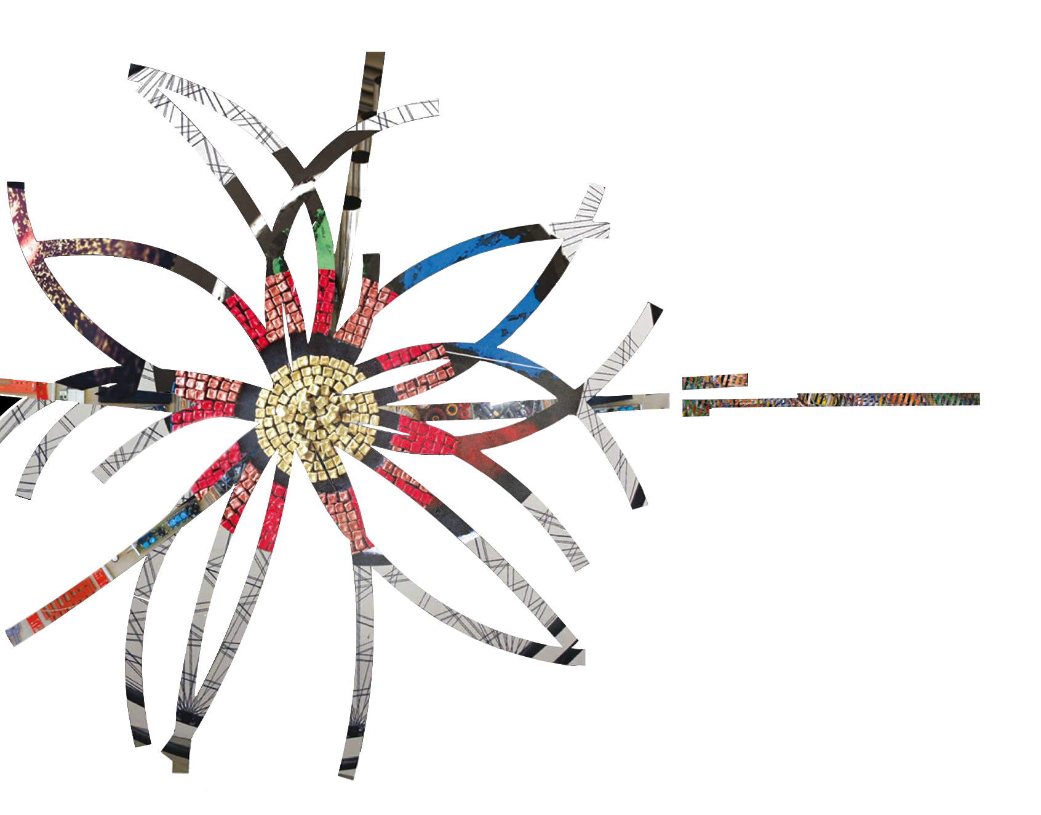
Art&Science across Italy
II Edizione 2018-2020
Premiazione Finale Nazionale
31 Maggio 2021

Slide 2
II Edizione 2018-2020
Il progetto
Art&Science across Italy è un progetto organizzato da INFN e CERN per avvicinare gli studenti al mondo della scienza e della ricerca utilizzando l'arte come mezzo di comunicazione
È rivolto a studenti di scuola secondaria superiore (classi III e IV)
Fase formativa
Fase creativa
Mostra locale
Mostra nazionale
Premiazione Finale Nazionale, 31 Maggio 2021

Slide 3
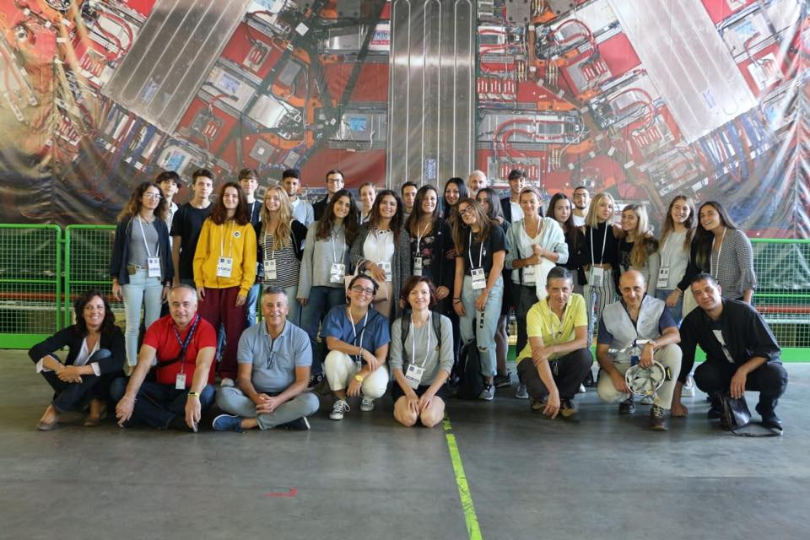
Il team
II Edizione 2018-2020
Comitato Scientifico
Pierluigi Paolucci (INFN Napoli)
Dario Menasce (INFN Milano)
Michele Michelotto (INFN Padova)
Simone Paoletti (INFN Firenze)
Mariaelena Fedi (INFN Firenze)
Giovanni Organtini (Università la Sapienza)
Francesca Scianitti (Uff. Comm. Presidenza INFN)
Comitato di Coordinamento per la II edizione
Sascha Schmelling (CERN)
Pierluigi Paolucci (INFN Napoli)
Mario Merola (INFN Napoli)
Antonia Di Crescenzo (INFN Napoli)
Dario Menasce (INFN Milano Bicocca)
Silvia Resconi (INFN Milano)
Elena Santopinto (INFN Genova)
Mariaelena Fedi (INFN Firenze)
Simone Paoletti (INFN Firenze)
Giuseppe Bagliesi (INFN Pisa)
Fabrizio Palla (INFN Pisa)
Michele Michelotto (INFN Padova)
Anna Dalla Vecchia (INFN Padova)
Tommaso Dorigo (INFN Padova)
Giovanni Organtini (INFN Roma & Università la Sapienza)
Nicola Cavallo (Università degli studi della Basilicata & INFN Napoli)
Celeste Satriano (Università degli studi della Basilicata)
Piergiorgio Cerello (INFN Torino)
Silvia Vernetto (INAF e INFN Torino)
Premiazione Finale Nazionale, 31 Maggio 2021

Slide 4
II Edizione 2018-2020
I numeri della II edizione
Ottobre 2018 – Maggio 2021
10 CITTA'
4827 STUDENTI
> 60 SEMINARI E EVENTI
1609 OPERE
Premiazione Finale Nazionale, 31 Maggio 2021

Slide 5
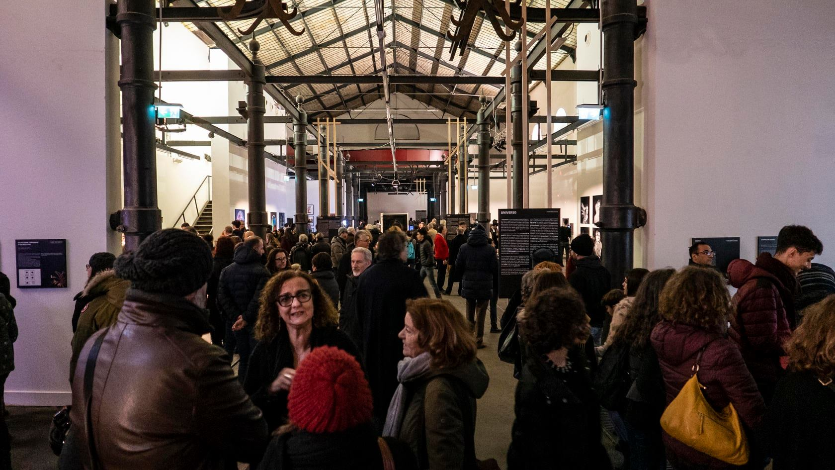
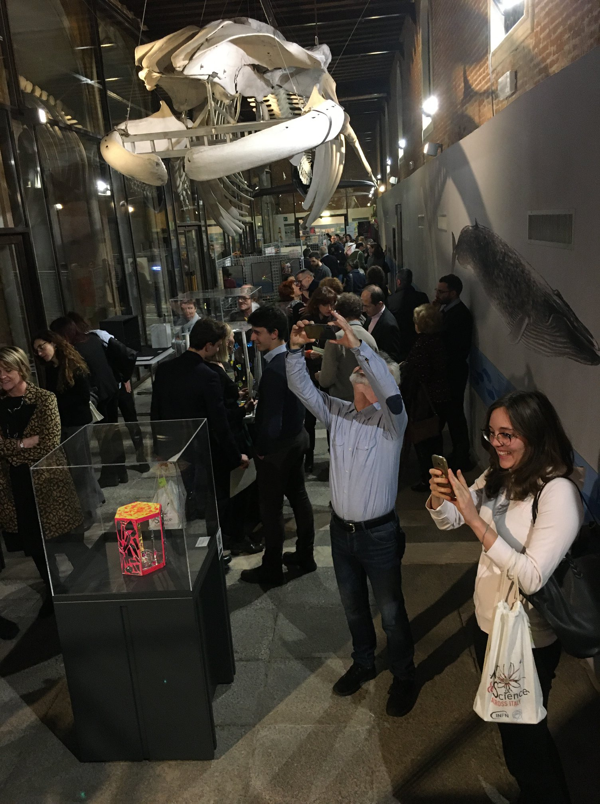
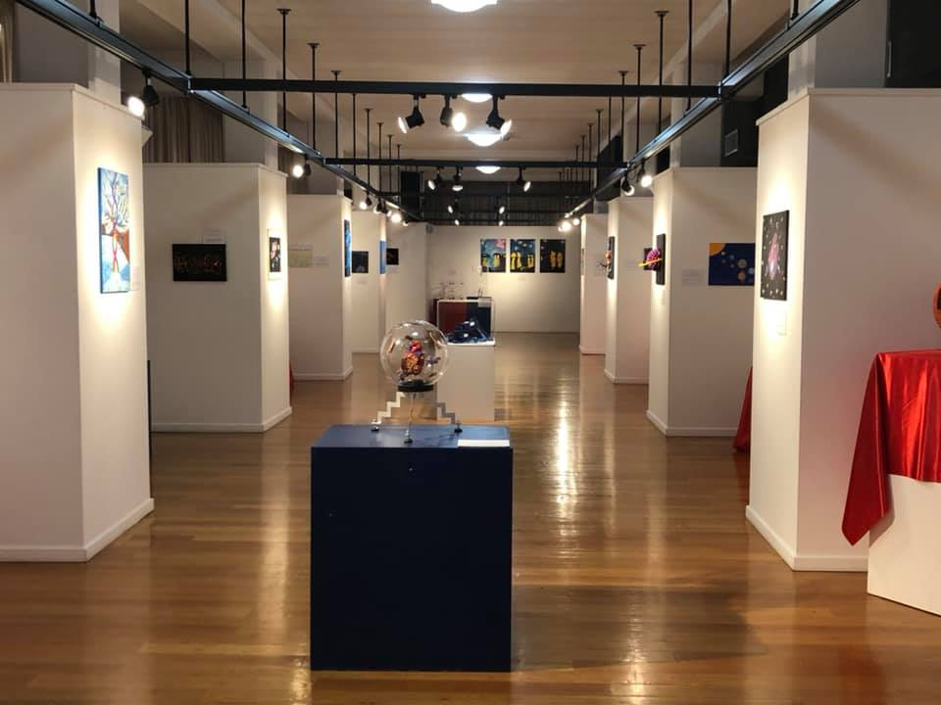
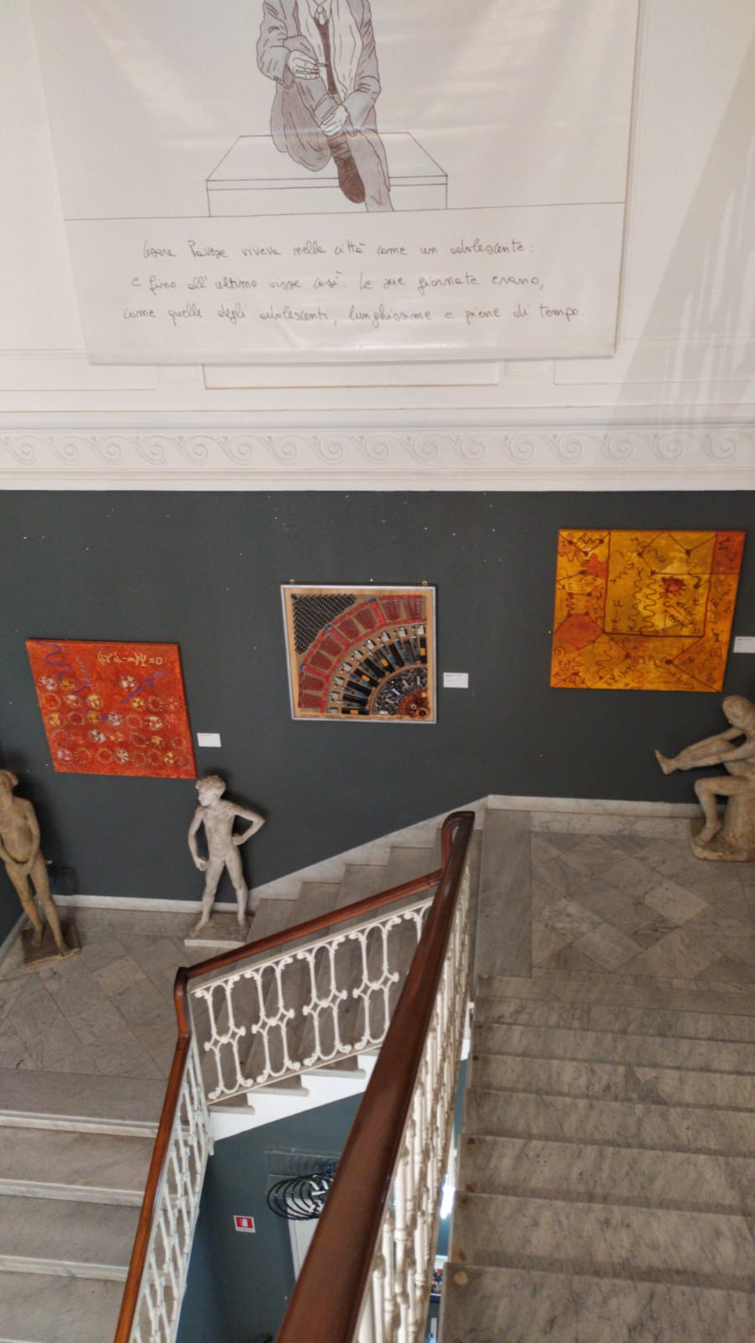
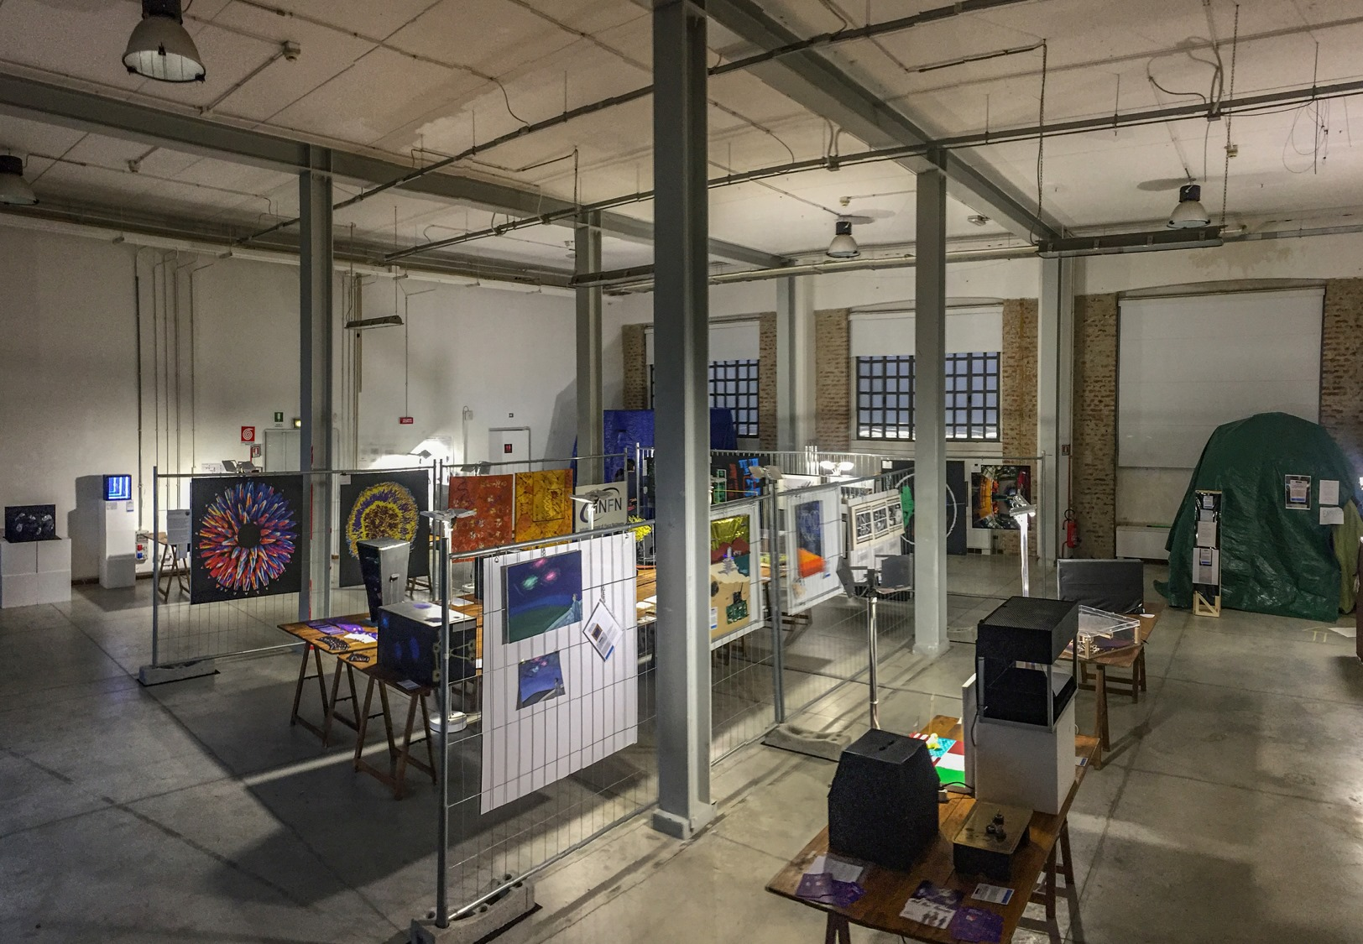
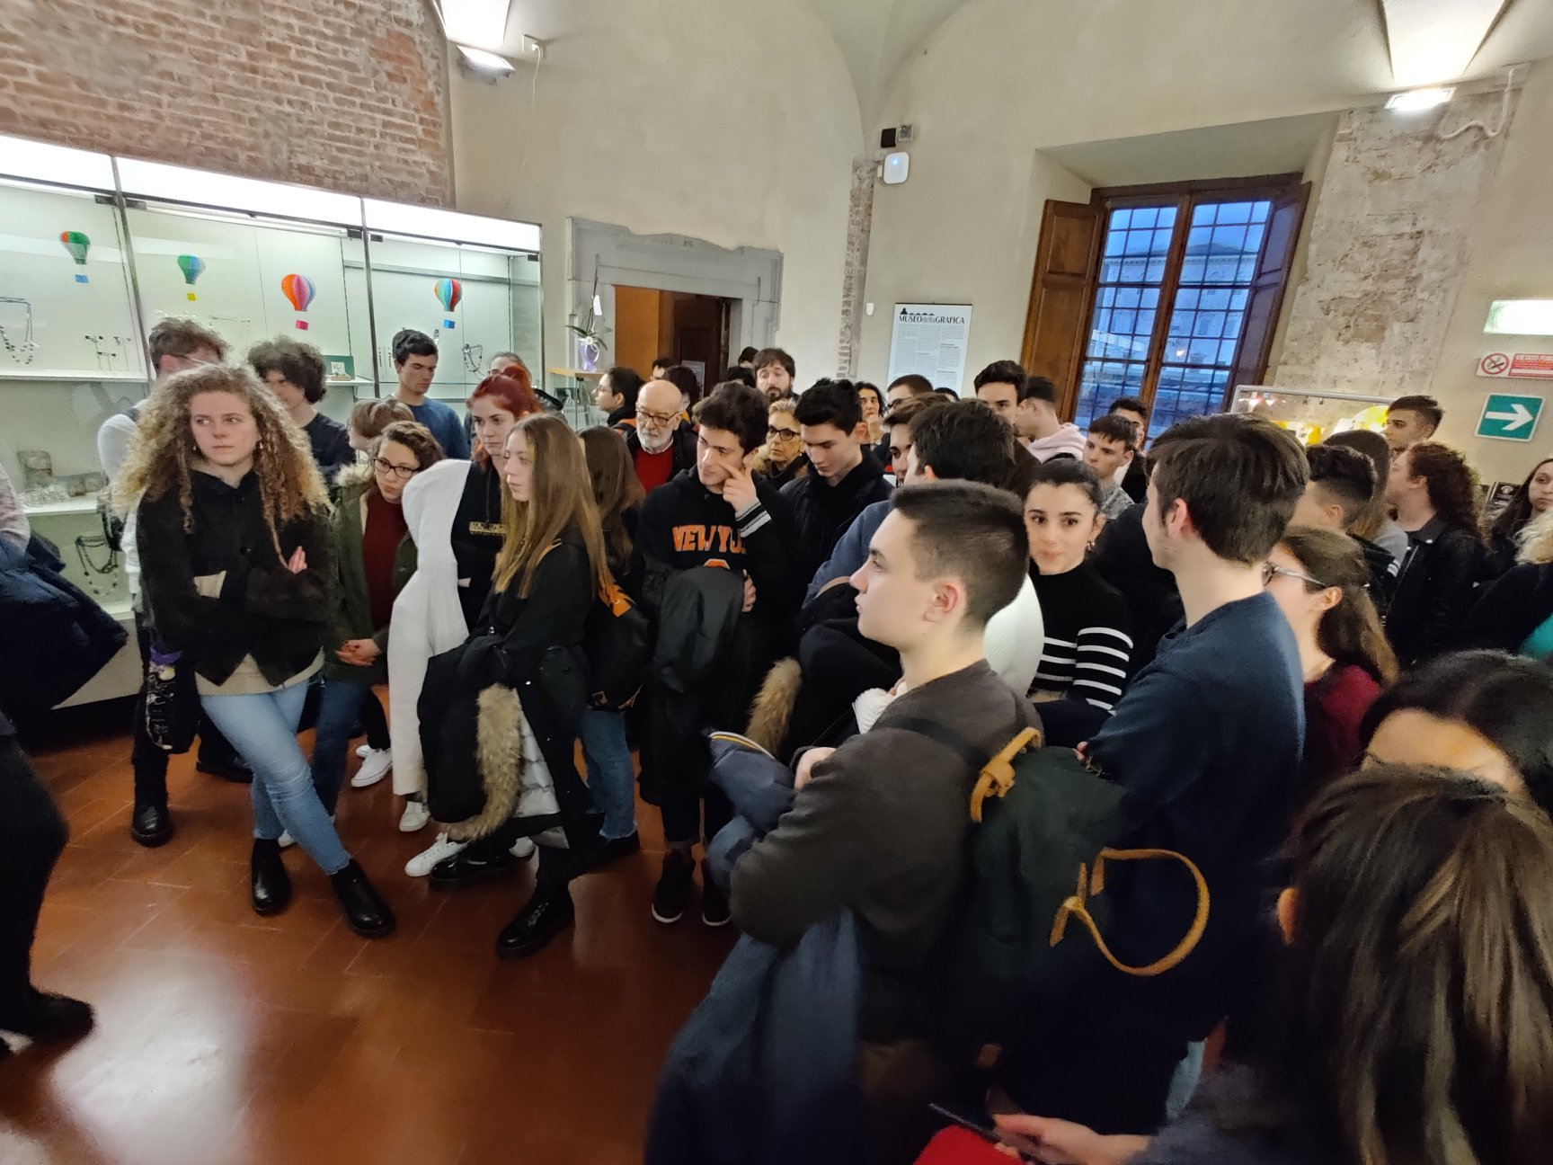
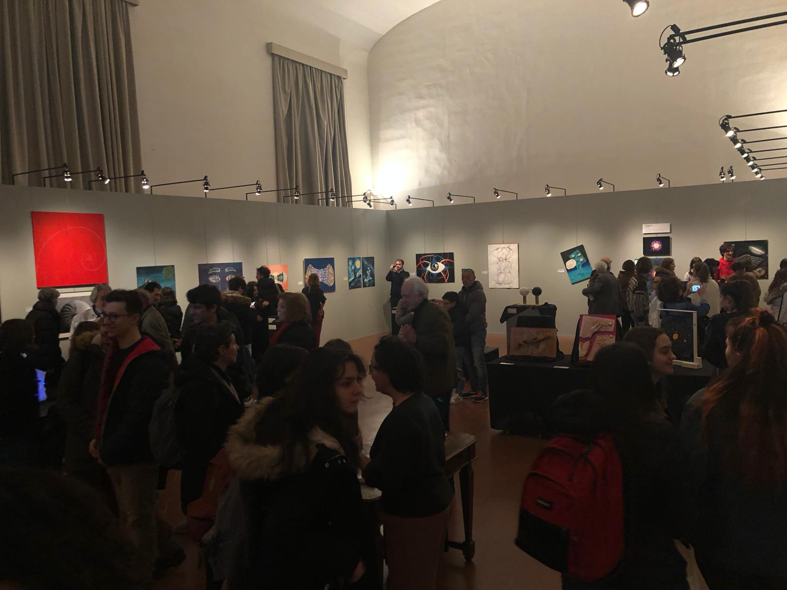
Roma
Potenza
Pisa
Venezia
Genova
Milano
Firenze
7 mostre in persone
3 online

Slide 6
II Edizione 2018-2020
La mostra nazionale si è svolta online, a partire dal 19 Maggio 2021, sul sito web del progetto
Sono presenti 70 opere, i migliori 7 lavori di ogni mostra locale
https://artandscience.infn.it/tappa/esposizione-nazionale-ii-ed/
Premiazione Finale Nazionale, 31 Maggio 2021

Slide 7
II Edizione 2018-2020
I premi Nazionali
Primi 10 gruppi classificati:
→ 30 borse di studio per un Master su Arte e Scienza
→ gadget di A&S, INFN e CERN
Ai primi 3 classificati → premio
Certificati a tutti i 70 gruppi della mostra nazionale
Certificati ai docenti
Targa alle scuole
Premiazione Finale Nazionale, 31 Maggio 2021

Slide 8
II Edizione 2018-2020
Veniamo adesso alla premiazione!
Si ringrazia la giuria della mostra nazionale:
Antonio Zoccoli (presidente dell'Istituto Nazionale di Fisica Nucleare)
Fabio Bossi (direttore dei Laboratori Nazionali di Frascati dell'INFN)
Giorgio Chiarelli (INFN Sezione di Pisa e responsabile del CC3M)
Angelos Alexopoulos (Università di Atene)
Luigi Amodio (Città della Scienza)
Rita Mastrullo (pro-rettore Università degli Studi Federico II di Napoli)
Premiazione Finale Nazionale, 31 Maggio 2021

Slide 9
II Edizione 2018-2020
3 opere
pari merito
6° posizione
Premiazione Finale Nazionale, 31 Maggio 2021

Slide 10
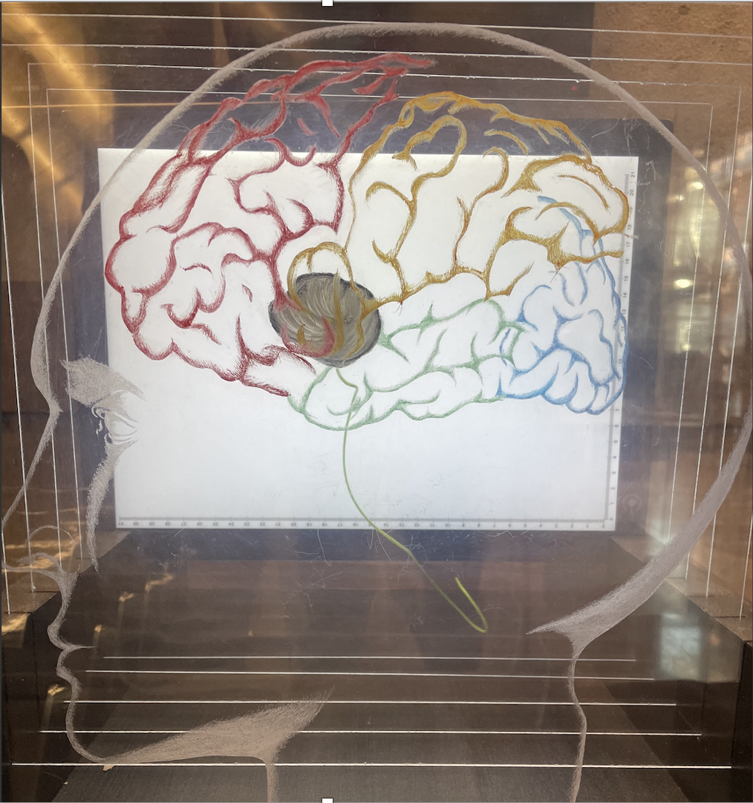
II Edizione 2018-2020
Adroterapia in Miniatura
di
Chiara Cheinasso, Sara Cavagnino,
Alessandro Durantini
I.I.S.S. Liceo Scientifico “E. Majorana” – Moncalieri (Torino)

Slide 11
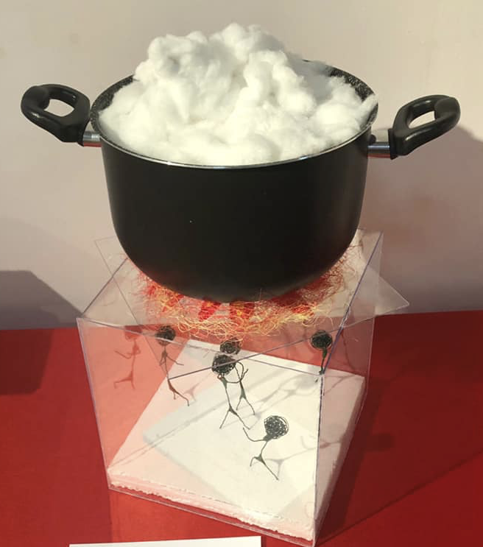
II Edizione 2018-2020
The Hidden Fire
di
Vito Bochicchio, Vito D’Adamo,
Aurora Guerriero
I.I.S. “E. Majorana” – Genzano di Lucania (Potenza)
Premiazione Finale Nazionale, 31 Maggio 2021

Slide 12
II Edizione 2018-2020
Exitium
Eva Basola, Elisa Cancilleri, Giorgia Silbheere Matilde Todara
Liceo Artistico Statale Klee-Barabino – Genova

Slide 13
II Edizione 2018-2020
5° posizione
Premiazione Finale Nazionale, 31 Maggio 2021

Slide 14
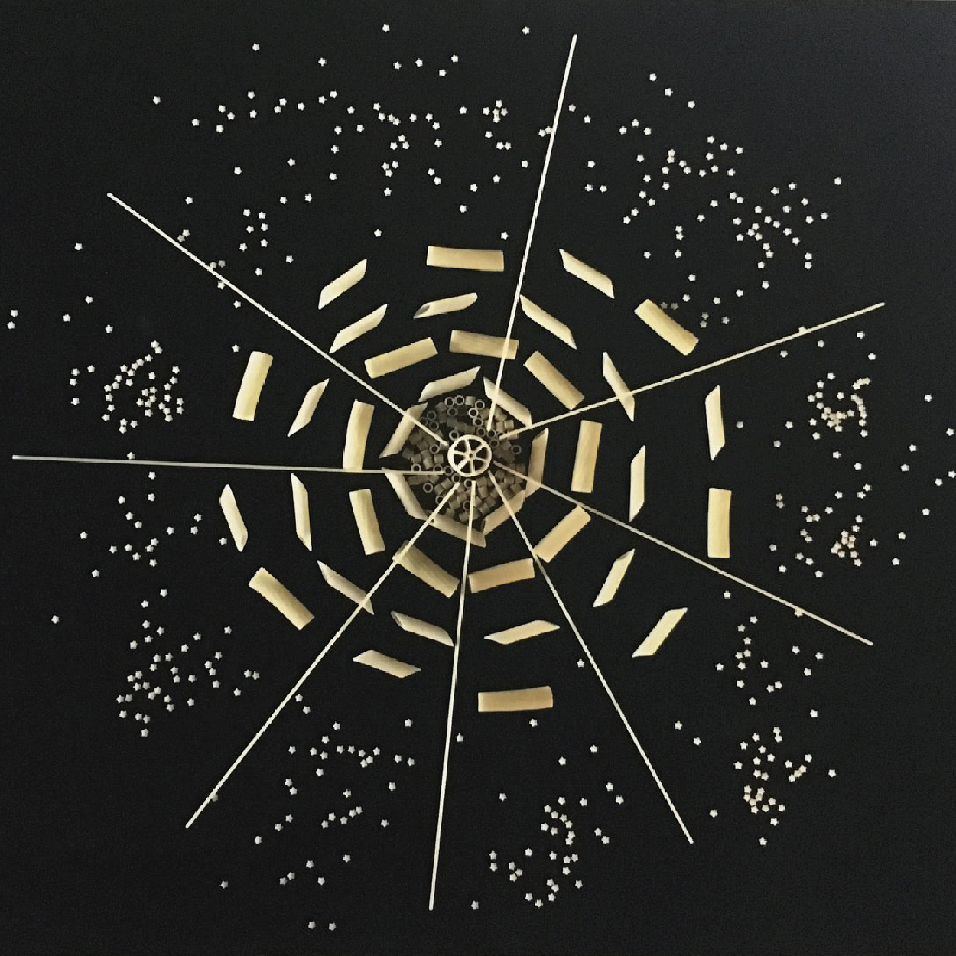
II Edizione 2018-2020
Il Bosone di Higgs
di
Giulia Pasqualetti, Beatrice Aronica,
Martina Pezzin
Liceo Scientifico Statale G. Berto – Mogliano Veneto (TV)
Premiazione Finale Nazionale, 31 Maggio 2021

Slide 15
II Edizione 2018-2020
4° posizione
Premiazione Finale Nazionale, 31 Maggio 2021

Slide 16
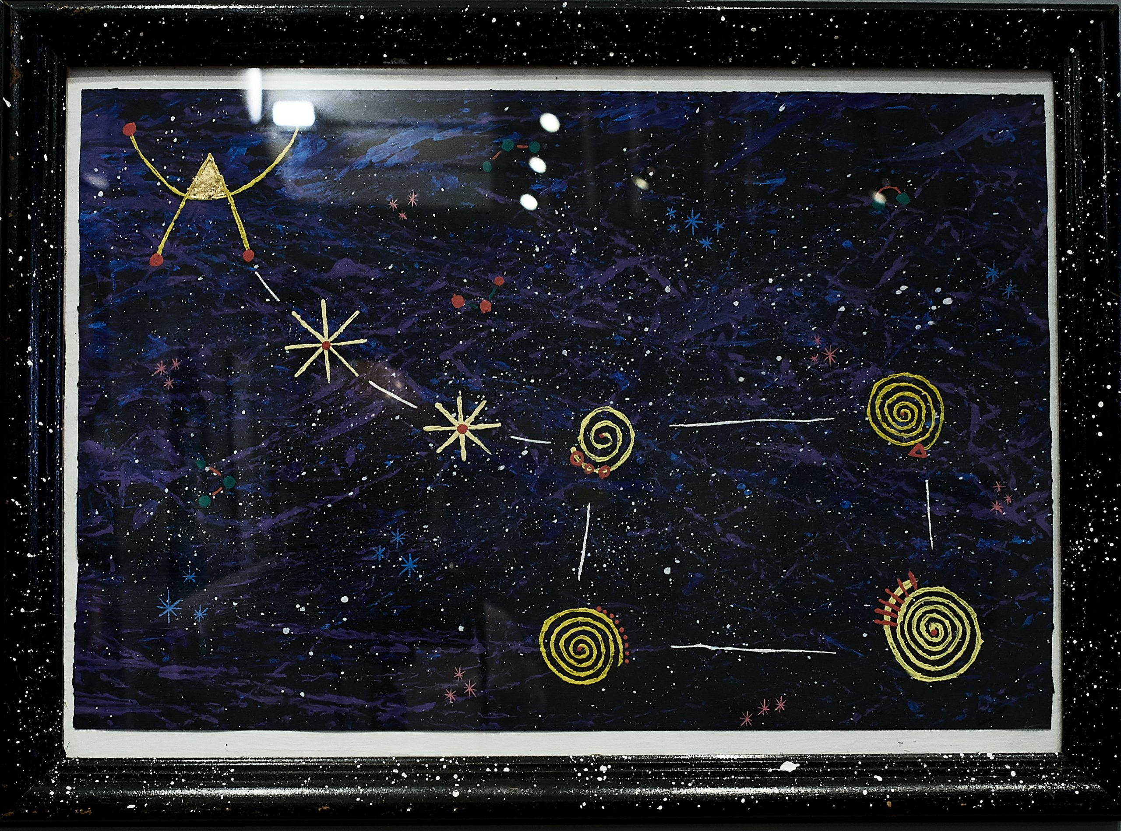
II Edizione 2018-2020
Tra Astri e Astrazioni
di
Sara Elezi, Pietro Sansom,
Subashini Owala Ranawakage
Liceo Scientifico Niccolò Rodolico – Firenze
Premiazione Finale Nazionale, 31 Maggio 2021

Slide 17
II Edizione 2018-2020
3° posizione
2 opere
pari merito
Premiazione Finale Nazionale, 31 Maggio 2021

Slide 18
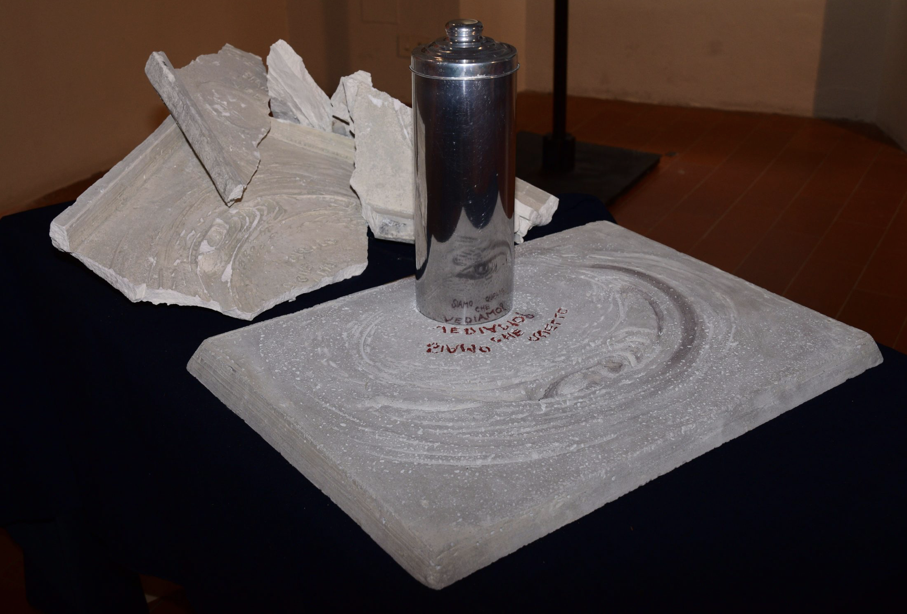
II Edizione 2018-2020
Siamo Quello che Vediamo?
Elisa Abbondanza , Giulia Giusti
Marta Vouk
Liceo Scientifico Filippo Buonarroti – Pisa
Premiazione Finale Nazionale, 31 Maggio 2021

Slide 19
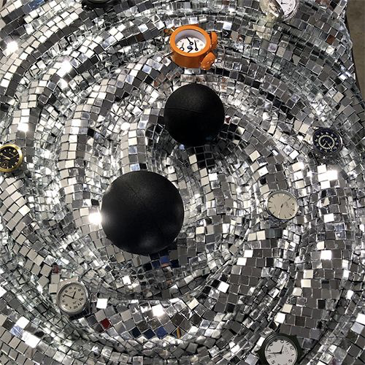
II Edizione 2018-2020
La Danza delle Onde
André Vinicius Da Silva Barrios,
Cristiano Bottanelli, Cristian Logofetov
Liceo Artistico Caravaggio – Milano
Premiazione Finale Nazionale, 31 Maggio 2021

Slide 20
II Edizione 2018-2020
2° posizione
Premiazione Finale Nazionale, 31 Maggio 2021

Slide 21
II Edizione 2018-2020
Le Ombre dell'Aria
Gabriele Bonora , Giovanni Guzzonato
Lazar Nikolic
Liceo Artistico Martini – Schio (Vicenza)
Premiazione Finale Nazionale, 31 Maggio 2021

Slide 22
II Edizione 2018-2020
1° posizione
pari merito
Premiazione Finale Nazionale, 31 Maggio 2021

Slide 23
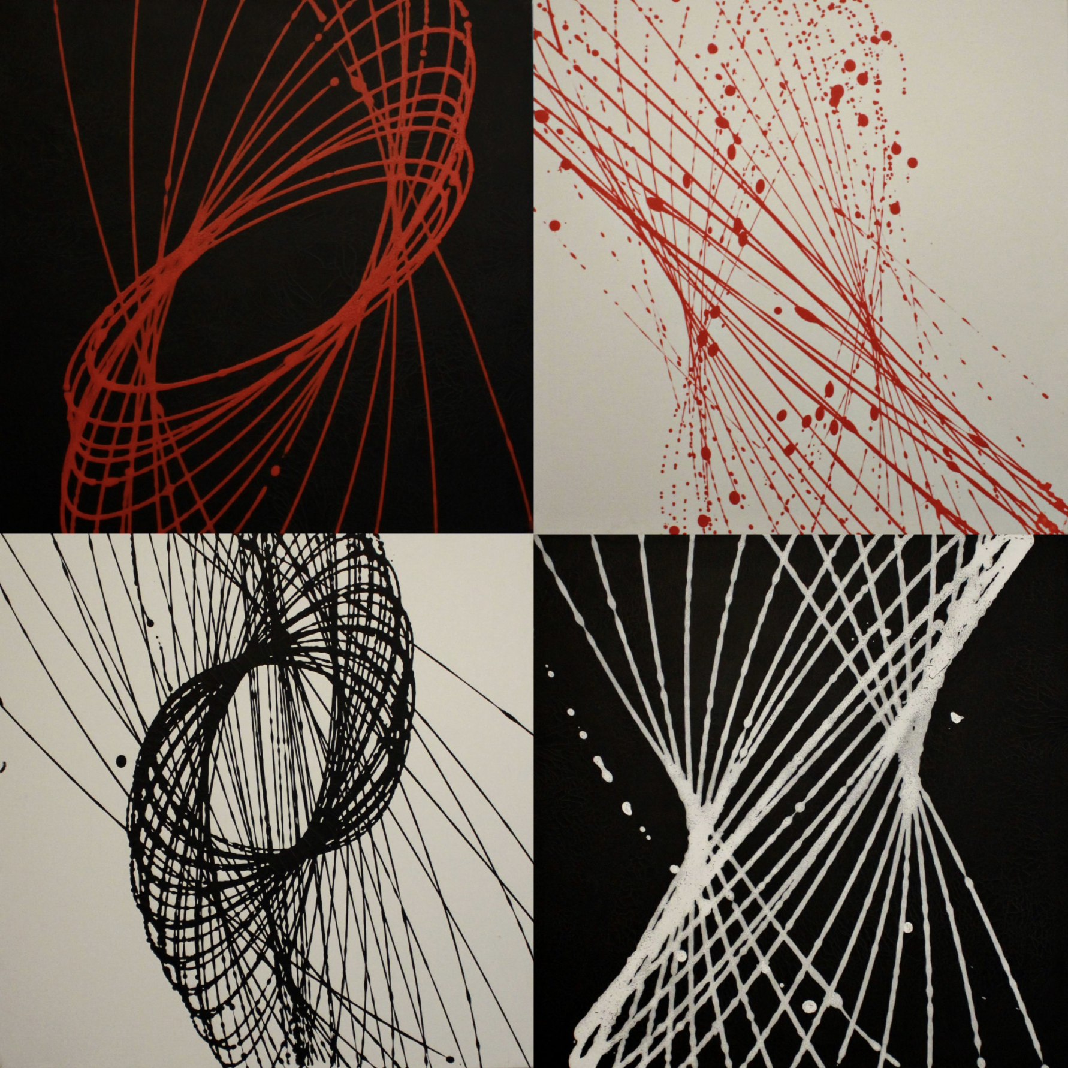
II Edizione 2018-2020
L'Arte del Pendolo
di
Valeria D'Auria, Sabrina Caccavale
Liceo Classico Statale Vittorio Emanuele II – Napoli
Docenti: Caccavale e Muscariello
Per realizzare la nostra opera abbiamo pensato di utilizzare il sistema fisico del pendolo di Foucault: riempiendo di vernice e forando la massa alla base del filo, essa rilascerà gradualmente il colore sulla tela, tracciando la traiettoria del suo movimento, dettata da numerose forze, quali la gravità, la forza centrifuga e fluidodinamica. Il risultato è un suggestivo intrecciarsi di colori e forme, sempre diverso: perché dettato dal movimento del pendolo mai riproducibile in maniera esattamente uguale.

Slide 24
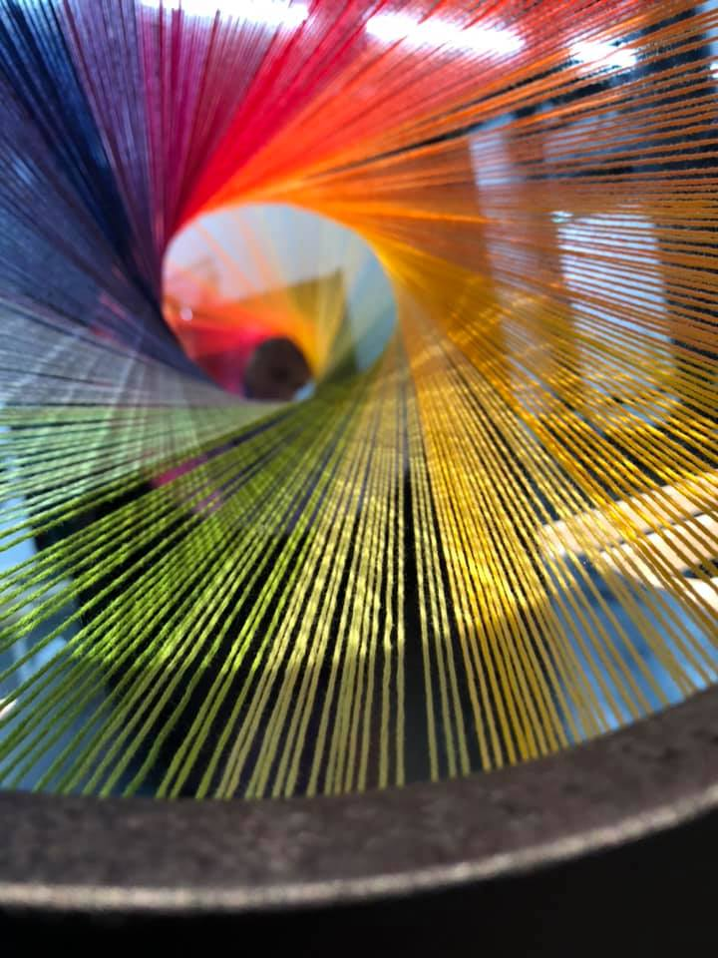
II Edizione 2018-2020
Across the Black Hole
di
Massimo Buniy, Gabriele D'Andreta, Alessio Ria
Liceo Scientifico Statale Teresa Gullace – Roma
Docenti: Conti e Fulgentiss
Esiste un legame fra uomo e universo, una connessione tra ciò che è visibile e ciò che non lo è. È molto facile trarre conclusioni dalle apparenze, più difficile è scavare dentro di esse. Abbiamo deciso di raffigurare un collegamento che ci siamo immaginati possa esistere tra le due parti di un buco nero, immaginandolo come un “portale” che cattura materia e luce, mosse in seguito verso altre zone dell’universo. Nel nostro lavoro abbiamo voluto dare molteplici punti di vista di un fenomeno che, al momento, riusciamo ad osservare dalla nostra prospettiva. Abbiamo creato una struttura tale da poterci girare attorno e vedere, da diversi punti di vista, il buco nero…….

Slide 25
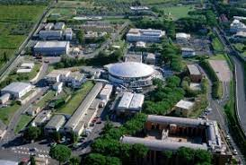
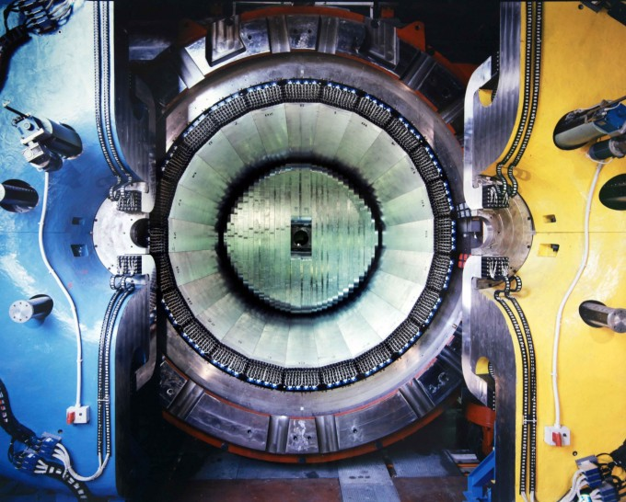
Vi diamo appuntamento...
II Edizione 2018-2020
LABORATORI NAZIONALI DI FRASCATI
5-9 settembre 2021
Un master fra arte e scienza per i vincitori della II edizione
Premiazione Finale Nazionale, 31 Maggio 2021

Slide 26
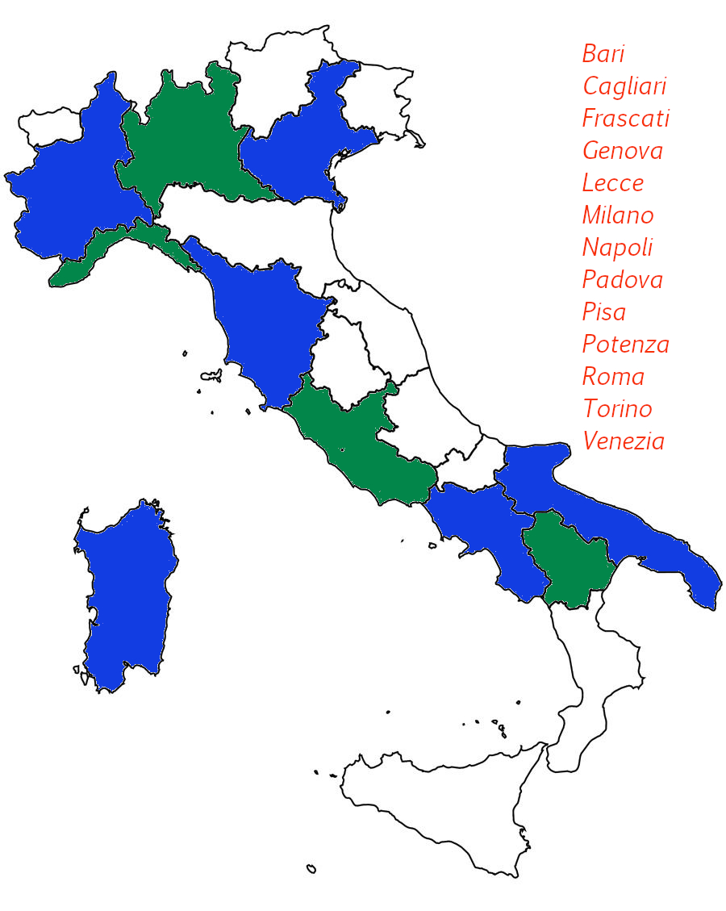
II Edizione 2018-2020
Grazie a tutti i docenti, studenti, familiari e ai 120 ricercatori italiani che sono insieme a voi l'anima di questo progetto!
III edizione
Premiazione Finale Nazionale, 31 Maggio 2021

